Slide 1
ГОУ СПО Полиграфический колледж № 56 ОТЧЁТ о результатах экспериментальной деятельности за 2010/2011 учебный год
Москва, 2011

Slide 2
Тема экспериментальной работы:
«Разработка учебно-методического комплекса для ФГОС нового поколения по укрупненной группе полиграфической отрасли».
Научный руководитель НИЭД:
Бурмистрова А.С., к.п.н., зав. лабораторией НИИРПО.
Цель эксперимента:
Разработать УМК для ФГОС нового поколения по укрупненной группе полиграфической отрасли, способствующий наиболее эффективному освоению учебного материала и позволяющий достичь необходимого качества профессиональной подготовки.

Slide 3
Этапы экспериментальной деятельности
Подготовительный
1.09.2010 г. – 01.12.2010 г.
Формирующий
01.12.2010 г. – 01.06.2011 г.
Корректирующий
1.09.2011 г. – 01.06.2012 г.

Slide 4
Задачи
Определение базовых методологических подходов к разработке УМК для ФГОС по укрупненной группе полиграфической отрасли.
Определение содержания УМК в рамках ФГОС НПО и СПО.
Мониторинг соответствия используемых учебников, учебных пособий и иных средств информации для реализации программ профессионального образования при переходе на ФГОС.
Разработка методических рекомендаций по определению нормативного оснащения кабинетов, лабораторий, мастерских по обеспечению ФГОС по укрупненной группе полиграфической отрасли.
Создание ЭОР в рамках ФГОС НПО и СПО по укрупненной группе полиграфической отрасли.
Разработка содержания БУП, программ ОПД и ПМ в рамках ФГОС по профессиям «Оператор электронного набора и верстки», «Печатник», «Переплетчик» и специальностям «Издательское дело», «Полиграфическое производство». Разработка содержания вариативной части с учетом требований работодателей.

Slide 5
Объект эксперимента:
ФГОС НПО и СПО по укрупненной группе полиграфической отрасли.
Предмет эксперимента:
Содержание УМК в рамках ФГОС НПО и СПО по укрупненной группе полиграфической отрасли.
Педагогическая цель:
Подготовить инженерно-педагогический коллектив к реализации обучения по ФГОС НПО и СПО.
Диагностический инструментарий
Анкетирование, собеседование с работодателями и выпускниками, тестирование.
Критерии оценки ожидаемых результатов
Качество обучения, отзывы работодателей об уровне квалификации подготовленных выпускников, востребованность и закрепляемость на рабочем месте, карьерный рост.

Slide 6
Практическая значимость и новизна полученных результатов
Разработанные материалы позволят обеспечить качественное методическое сопровождение учебного процесса по ФГОС по укрупненной группе полиграфической отрасли с целью достижения необходимого качества профессиональной подготовки.
Разработанные материалы могут использоваться как внутри колледжа, так и иными колледжами Москвы и РФ.
Методические рекомендации по разработке ЭОР и нормативному оснащению кабинетов, лабораторий, мастерских обладают значительной степенью технологизации и могут быть внедрены в массовую практику.

Slide 7
Результаты экспериментальной деятельности
Определены базовые методологические подходы к разработке УМК
Разработано содержание и структура УМК в рамках ФГОС

Slide 8
Структура УМК
Программы учебного курса (дисциплины, модуля, …)
Учебник по дисциплине (учебное пособие)
Методические рекомендации по самостоятельной работе
Место курса в системе профессиональных знаний (компетенции)
Сборник учебных кейсов (ситуаций)
Компьютерные и мультимедийные программы обучения
Структурированные по разделам тесты
Методические рекомендации

Slide 9
Состав учебно-методического комплекса
Учебник или учебное пособие по данному курсу.
Учебная программа курса.
Перечень базовой и рекомендованной литературы.
Методические рекомендации студентам по самостоятельной работе и изучению дисциплины (раздела, темы).
Методические рекомендации (указания) по выполнению практических заданий, упражнений, занятий.
Методические материалы, обеспечивающие возможность самоконтроля и систематического контроля преподавателем результативности изучения дисциплины.
Рекомендации (курсового) итогового экзамена по дисциплине в виде перечня вопросов или батареи тестов.
Раздаточный материал и наглядные пособия, которые включают рабочие тетради, справочные и хрестоматийные издания, компьютерные учебники, аудио- и видеоматериалы.

Slide 10
Результаты экспериментальной деятельности
Проведен мониторинг соответствия используемых учебников, учебных пособий и иных средств информации для реализации программ профессионального образования при переходе на ФГОС.

Slide 11
Результаты экспериментальной деятельности
Разработаны методические рекомендации по определению нормативного оснащения кабинетов, лабораторий, мастерских по обеспечению ФГОС по укрупнённой группе полиграфической отрасли.

Slide 12
Результаты экспериментальной деятельности
Разработаны методические рекомендации по созданию ЭОР в рамках ФГОС по укрупнённой группе полиграфической отрасли.

Slide 13
Результаты экспериментальной деятельности
Три направления создания электронных образовательных ресурсов:
создание контрольно-измерительного материала, выполненного с помощью программного продукта My Test. My Test это система программ, включающая в себя: программу тестирования обучающихся, редактор тестов и журнал результатов;
создание электронного учебного пособия по профессии «Оператор электронного набора и верстки», размещенного на образовательном портале УМЦ ПО ДОгМ (Учебно-методического центра по профессиональному образованию Департамента образования города Москвы);
создание электронных пособий по дисциплине «Информационные технологии в издательском деле» и раздела МДК «Создание оригинал-макета» — «Основы художественного оформления печатной продукции» по специальности 035002 «Издательское дело».

Slide 14
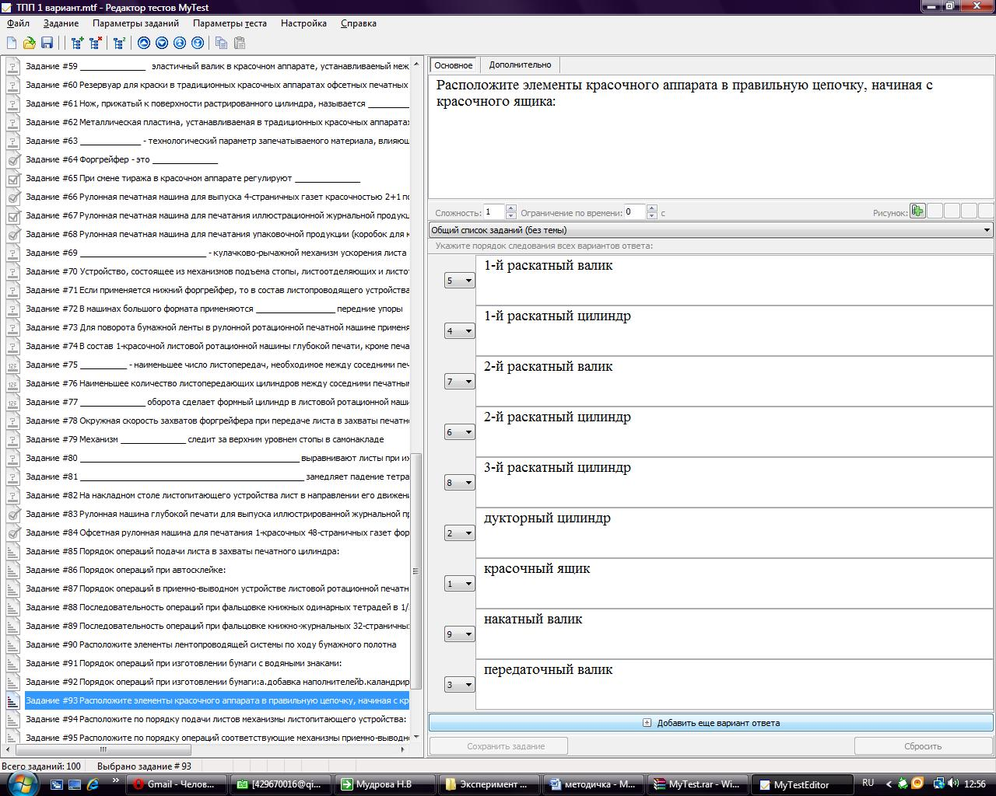
На базе программы MyTest нами подготовлены тесты для итоговой государственной аттестации по специальности «Издательское дело» (повышенный уровень). Предложены три варианта теста, содержащих по девяносто вопросов, носящих междисциплинарный характер. Представлена тематика следующих дисциплин: «Основы редактирования», «Корректура», «Редакторская подготовка изданий»
Для профессии «Оператор электронного набора и верстки» в настоящее время ведётся подготовка комплекта тестов по общепрофессиональным и профессиональным дисциплинам.
Для профессии «Печатник» по курсу «Технологические процессы печати» подготовлен банк тестовых заданий, содержащий четыре варианта, каждый из которых состоит из ста вопросов.
Для профессии «Переплётчик» по курсу «Технология брошюровочно-переплётных процессов» подготовлен банк тестовых заданий, содержащий четыре варианта, каждый из которых состоит из двадцати семи вопросов, а по курсу «Материаловедение» на данный момент создано два варианта тестовых заданий.
Для специальности «Полиграфическое производство» по курсу «Оборудование полиграфического производства» составлен тест, содержащий 60 вопросов.

Slide 15
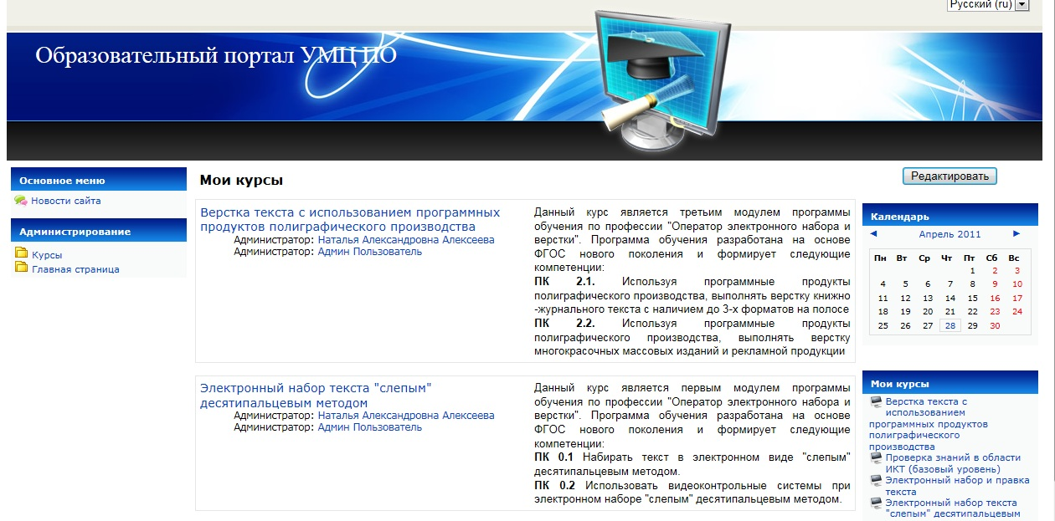
Разработана структура трех электронных учебных модулей по профессии «Оператор электронного набора и верстки»
Электронный набор текста "слепым" десятипальцевым методом.
Электронный набор и правка текста.
Верстка текста с использованием программных продуктов полиграфического производства.
и произведено частичное наполнение контента на образовательном портале УМЦ ПО на базе системы Moodle.

Slide 16
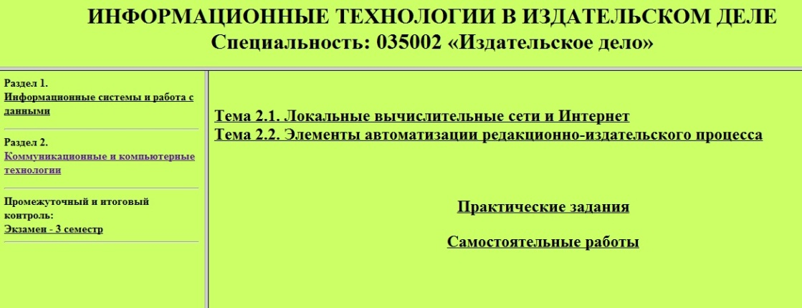
Созданы электронные пособия для специальности 035002«Издательское дело»
по дисциплине «Информационные технологии в издательском деле»
раздела МДК
«Создание оригинал-макета» -
«Основы художественного оформления печатной продукции»

Slide 17
Результаты экспериментальной деятельности
Разработано содержание БУП, БУП (рабочих), программ ОПД и ПМ в рамках ФГОС по следующим профессиям и специальностям:
«Оператор электронного набора и верстки»
«Печатник»
«Переплётчик»
«Издательское дело»
«Полиграфическое производство»

Slide 18
Результаты экспериментальной деятельности
035002 Издательское дело (базовая и углубленная подготовка)
БУП
БУП (рабочий)
Программы ОПД и ПМ
ОП.01 | Документационное обеспечение управления
ОП.02 | Информационные технологии в издательском деле
ОП.03 | Технология производства печатных и электронных средств информации
ОП.04 | Материаловедение
ОП.05 | Правовое обеспечение профессиональной деятельности
ПМ.01 | Корректура
ПМ.02 | Художественно-техническое редактирование изданий
ПМ.03 | Управление и организация деятельности производственного подразделения
ПМ.04 | Вариативная часть

Slide 19
Результаты экспериментальной деятельности
261701 Полиграфическое производство
БУП
БУП (рабочий)
Программы ОПД и ПМ
ОП.01 | Материаловедение
ОП.02 | Основы полиграфического производства
ОП.03 | Основы экономики, менеджмента и маркетинга
ОП.04 | Правовые основы профессиональной деятельности
ОП.05 | Метрология, стандартизация и подтверждение качества
ОП.06 | Информационные технологии в издательском деле
ОП.07 | Охрана труда
ОП.08 | Безопасность жизнедеятельности
ПМ.01 | Участие в разработке технологических процессов в полиграфическом производстве, разработка и оформление технической документации
ПМ.02 | Технологический контроль в полиграфическом производстве, контроль качества материалов, полуфабрикатов и готовой продукции
ПМ.03 | Управление работой структурного подразделения предприятия отрасли
ПМ.04 | Выполнение работ по одной или нескольким профессиям рабочих, должностям служащих
ПМ.05 | Вариативная часть

Slide 20
Результаты экспериментальной деятельности
261701.02 Оператор электронного набора и верстки
БУП
БУП (рабочий)
Программы ОПД и ПМ
ОП.01 | Основы технологии и организации полиграфического производства
ОП.02 | Виды и элементы печатного текста
ОП.03 | Информатика
ОП.04 | Безопасность жизнедеятельности
ПМ.01 | Электронный набор и правка текста
ПМ.02 | Верстка текста с использованием программных продуктов полиграфического производства
Программы дополнительного профессионального образования: Программа «Освоение клавиатуры «слепым» десятипальцевым методом» Модульное обучение для обучающихся общеобразовательных учреждений, взрослого населения

Slide 21
Результаты экспериментальной деятельности
261701.03 переплётчик
БУП
БУП (рабочий)
Программы ОПД и ПМ
ОП.01 | Основы технологии и организации полиграфического производства
ОП.02 | Основы инженерной графики
ОП.03 | Основы электротехники и электрооборудования
ОП.04 | Информационные технологии в профессиональной деятельности
ОП.05 | Безопасность жизнедеятельности
ПМ.01 | Брошюровка печатных изданий
ПМ.02 | Переплёт печатных изданий
ПМ.03 | Отделка полиграфической продукции
ПМ.04 | Ремонт печатных изделий
ПМ.05 | Вариативная часть

Slide 22
Результаты экспериментальной деятельности
261701.04 Печатник плоской печати
БУП
БУП (рабочий)
Программы ОПД и ПМ
ОП.01 | Основы технологии и организации полиграфического производства
ОП.02 | Основы инженерной графики
ОП.03 | Основы электротехники и электрооборудования
ОП.04 | Информационные технологии в профессиональной деятельности
ОП.05 | Безопасность жизнедеятельности
ПМ.01 | Настройка печатного оборудования
ПМ.02 | Печатание продукции на листовых и рулонных печатных машинах
ПМ.03 | Контроль параметров печатного процесса
ПМ.04 | Вариативная часть

Slide 23
Результаты экспериментальной деятельности
Разработано содержание вариативной части с учётом требований работодателей по следующим профессиям и специальностям:
«Оператор электронного набора и верстки»
«Печатник»
«Переплётчик»
«Издательское дело»
«Полиграфическое производство»

Slide 24
Распределение часов вариативной части ОПОП
Основополагающие факторы формирования вариативной части
Сравнение профессионального (классификаторов профессий и специальностей, справочников квалификационных характеристик) и образовательного стандарта.
Критериальная оценка работодателями профессиональных и общих компетенций.
Выявление дополнительных компетенций.

Slide 25
Распределение часов вариативной части ОПОП
Этапы разработки вариативной части
Прогностический:
анализ рынка труда;
анализ рынка образовательных услуг.
Целевой:
формирование профессиональных компетенций выпускника, востребованных рынком труда.
Структурный:
анкетирование работодателей и выпускников;
интервьюирование работодателей и выпускников;
реализация проекта «Содружество полиграфистов»;
изучение рынка труда;
анализ образовательных ресурсов;
анализ интересов выпускников.

Slide 26
035002 Издательское дело (базовая подготовка)
Количество часов на вариативную часть по профессии/специальности 1020/680/320
Увеличение нагрузки по профессиональным модулям (введение дополнительных МДК, тем (разделов) инвариантной части:
№ | Наименование профессиональных модулей инвариантной части (наименование вводимых МДК, тем (разделов) | Кол-во часов
1 | ПМ.01 Корректура | 227/134/80
 | МДК 01.01 Технология комплексной работы с текстом | 227/134/80
 | ИТОГО: | 227/134/80
Введение новых элементов ОПОП ОУ
№ | Наименование дополнительных учебных дисциплин и/или профессиональных модулей | Кол-во часов
1 | ПМ.05 Книгоиздание | 793/546/240
 | МДК 05.01 Активные процессы в современном русском языке | 281/200/100
 | МДК 05.02 Современное издательское дело | 256/170/70
 | МДК 05.03 Электронные издания | 256/170/70
 | ИТОГО: | 793/546/240

Slide 27
035002 Издательское дело (углубленная подготовка)
Количество часов на вариативную часть по профессии/специальности 1571/1048/503
Увеличение нагрузки по профессиональным модулям (введение дополнительных МДК, тем (разделов) инвариантной части:
№ | Наименование профессиональных модулей инвариантной части (наименование вводимых МДК, тем (разделов) | Кол-во часов
1 | ПМ.01 Корректура | 227/134/80
 | МДК 01.01 Технология комплексной работы с текстом | 227/134/80
 | ИТОГО: | 227/134/80
Введение новых элементов ОПОП ОУ
№ | Наименование дополнительных учебных дисциплин и/или профессиональных модулей | Кол-во часов
1 | ПМ.06 Книгоиздание | 793/546/240
 | МДК 06.01 Активные процессы в современном русском языке | 281/200/100
 | МДК 06.02 Современное издательское дело | 256/170/70
 | МДК 06.03 Электронные издания | 256/170/70
2 | ПМ.07 Литературное редактирование | 551/368/183
 | МДК.07.01 Языково-стилистическая правка текста | 551/368/183
 | ИТОГО: | 1344/914/423

Slide 28
261701 Полиграфическое производство
Количество часов на вариативную часть по профессии/специальности 1404/936/468
Увеличение нагрузки по профессиональным модулям (введение дополнительных МДК, тем (разделов) инвариантной части:
№ | Наименование профессиональных модулей инвариантной части (наименование вводимых МДК, тем (разделов) | Кол-во часов
1 | ПМ.01 Участие в разработке технологических процессов в полиграфическом производстве, разработка и оформление | 542/492/266
 | МДК 01.01 Основы разработки технологических процессов изготовления полиграфической продукции | 376/356/116
 | МДК.01.02 Технико-экономический анализ полиграфических технологий | 166/136/150
 | ИТОГО: | 542/492/266
Введение новых элементов ОПОП ОУ
№ | Наименование дополнительных учебных дисциплин и/или профессиональных модулей | Кол-во часов
1 | ОП.08 Инженерная графика | 140/102/46
2 | ОП.09 Электротехника и электроника | 102/78/34
3 | ОП.10 Техническая механика | 122/98/44
4 | ОП.11 Основы светотехники | 60/40/20
5 | ОП.12 Материаловедение | 90/56/22
6 | ОП.13 Физико-химические основы полиграфического производства | 108/72/36
 | ИТОГО: | 622/444/202

Slide 29
261701.02 Оператор электронного набора и верстки
Количество часов на вариативную часть по профессии/специальности 216/144/72
Увеличение нагрузки по профессиональным модулям (введение дополнительных МДК, тем (разделов) инвариантной части:
№ | Наименование профессиональных модулей инвариантной части (наименование вводимых МДК, тем (разделов) | Кол-во часов
1 | ПМ.01 Электронный набор и правка текста | 72/72/-
 | МДК 01.01 Программное обеспечение электронного набора и правки текста | 6/6/-
 | МДК.01.02 Технология электронного набора и правки текста | 66/66/18
2 | ПМ.02 Верстка текста с использованием программных продуктов полиграфического производства | 102/66/54
 | МДК.02.03 Программное обеспечение для отрисовки и обработки изображений | 102/66/54
 | ИТОГО: | 174/138/72
Введение новых элементов ОПОП ОУ
№ | Наименование дополнительных учебных дисциплин и/или профессиональных модулей | Кол-во часов
1 | ПМ.00 Электронный набор текста «слепым» десятипальцевым методом | 42/6/-

Slide 30
261701.03 переплётчик
Количество часов на вариативную часть по профессии/специальности 486/324/194
Увеличение нагрузки по профессиональным модулям (введение дополнительных МДК, тем (разделов) инвариантной части:
№ | Наименование профессиональных модулей инвариантной части (наименование вводимых МДК, тем (разделов) | Кол-во часов
1 | ПМ.02 Переплёт печатных изданий | 69/43/25
 | МДК 02.01 Технология обработки блока печатного издания | 69/43/25
2 | ПМ.03 Отделка полиграфической продукции | 132/87/52
 | МДК.03.03 Технология изготовления современной тары и упаковки | 132/87/52
3 | ПМ.04 Ремонт печатных изделий | 29/24/10
 | МДК.04.01 Технология ремонта печатных изданий | 29/24/10
4 | ПМ.05 Контроль свойств и параметров полиграфических материалов, полуфабрикатов и готовой продукции послепечатного производства полиграфической продукции | 50/32/13
 | МДК.05.01 Документация послепечатных процессов | 25/16/7
 | МДК.05.02 Обеспечение параметров технологического процесса послепечатной обработки | 25/16/6
 | ИТОГО: | 280/186/100
Введение новых элементов ОПОП ОУ
№ | Наименование дополнительных учебных дисциплин и/или профессиональных модулей | Кол-во часов
1 | ОП.05 Информационные технологии в профессиональной деятельности | 72/48/40
2 | ПМ.06 Изготовление беловых товаров | 134/72/54
 | МДК.06.01 Технология изготовления беловых товаров | 134/72/54
 | ИТОГО: | 206/120/94

Slide 31
261701.04 Печатник плоской печати
Количество часов на вариативную часть по профессии/специальности
216/144
Увеличение нагрузки по профессиональным модулям (введение дополнительных МДК, тем (разделов) инвариантной части:
№ | Наименование профессиональных модулей инвариантной части (наименование вводимых МДК, тем (разделов) | Кол-во часов
1 | ПМ.01 Настройка печатного оборудования Раздел 1. Подготовка листовых печатных машин к работе. | 24 ч
 | Тема 1.2. Основные технологические материалы, применяемые в печатных процессах.
2 | ПМ.02 Печатные продукции на листовых и рулонных машинах | 60 ч
 | Тема 2.1.1. Физико-химические явления в зоне печатного контакта | 18 ч
 | Тема 2.1.3. Принципы воспроизведения цвета в полиграфии | 16 ч
 | Тема 2.1.5. Технология отделки оттисков офсетной печати | 14 ч
 | Тема 2.1.6. Печатание продукции красками УФ-отверждения | 12 ч
3 | ПМ.03 Контроль параметров печатного процесса | 60 ч
 | Тема 3.2.1. Основы цветоведения | 42 ч
 | Тема 3.2.3. Технология специальных видов печати | 18 ч
 | ИТОГО: | 144 ч

Slide 32
Результаты экспериментальной деятельности
Опубликованы статьи в журнале
Шиманов А.Е.
Редакторский анализ текста при подготовке его к изданию как междисциплинарный учебный курс в рамках профессионального модуля «Редакторская подготовка изданий»
Смирнова О.В.
Влияние новой формы образования на производственную (профессиональную) практику.

Slide 33
Выводы и планы дальнейшей экспериментальной работы с учетом полученных результатов
Задачи, которые необходимо решить в дальнейшем следующие:
Корректировка содержания УМК.
Сравнительный анализ нормативно-правовых документов.
Корректировка содержания программ ОПД, ПМ с учетом требований работодателей.
Создание центра информационных ресурсов для обеспечения качественной профессиональной подготовки в условиях перехода на ФГОС.
Создание (продолжить накопление) банка данных ЭОР для ФГОС по укрупненной группе полиграфической отрасли.
Разработка методических рекомендаций по проведению практики в рамках ФГОС.

Slide 34
Спасибо за внимание!

